Slide 1


CHÀO MỪNG CÁC EM ĐẾN VỚI BUỔI HỌC NGÀY HÔM NAY!

Slide 2



KHỞI ĐỘNG
01
02
Các em nghe kể một số câu chuyện về các nhà thương thuyết nổi tiếng có trong lịch sử thế giới.
Kết thúc phần kể chuyện, các em trả lời câu hỏi: Nêu cảm xúc của em sau khi nghe những câu chuyện trên.

Slide 3


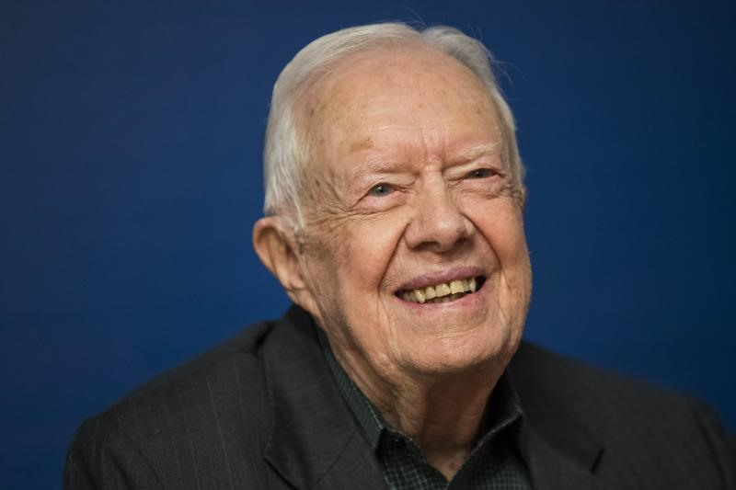


Tham khảo hình ảnh về một số nhà thương thuyết nổi tiếng trong lịch sử
Jimmy Carter
Bill Clinton

Slide 4



CHỦ ĐỀ 2: KHÁM PHÁ BẢN THÂN
Tuần 3 – Tiết 2:
Hoạt động giáo dục theo chủ đề:
Khả năng tranh biện, thương thuyết của tôi (Tiết 1)

Slide 5



HOẠT ĐỘNG 1: TÌM HIỂU VỀ CÁCH TRANH BIỆN, THƯƠNG THUYẾT ĐỂ BẢO VỆ QUAN ĐIỂM CỦA BẢN THÂN

Slide 6




1. Chia sẻ các tình huống em đã tham gia tranh biện, thương thuyết để bảo vệ quan điểm của bản thân
Yêu cầu: Các em chia sẻ về các tình huống em đã tham gia tranh biện, thương thuyết để bảo vệ quan điểm của bản thân.

Slide 7



Hướng dẫn: Các em hồi tưởng lại kinh nghiệm đã có của bản thân về kĩ năng tranh biện, thương thuyết và chia sẻ với các bạn trong nhóm ở lớp
Hoạt động theo nhóm
Em đã tranh biện, thương thuyết với ai?
Em đã thực hiện cuộc tranh biện, thương thuyết như thế nào?
Kết quả của cuộc tranh biện, thương thuyết ra sao?
GỢI Ý

Slide 8





2. Thảo luận về cách tranh biện để bảo vệ quan điểm của bản thân
Thảo luận nhóm
Các em hãy nêu các bước lập luận khi tranh biện để bảo vệ quan điểm của bản thân và những điều lưu ý để tranh biện có hiệu quả

Slide 9


Các em tham khảo gợi ý sau:
Chủ đề tranh biện: Mạng xã hội rất hữu ích cho mọi người
Các bước lập luận | Nhóm ủng hộ | Nhóm phản đối
1. Trình bày rõ ràng luận điểm hay lí do chính vì sao ủng hộ hoặc phản đối. | Mạng xã hội cập nhật thông tin mới nhanh hơn tất cả các kênh truyền thông khác. | Mạng xã hội truyền tải nhiều thông tin không đáng tin cậy và sai sự thật.
2. Đưa ra các lí lẽ, dẫn chứng,... để giải thích, chứng minh cho luận điểm. | Thực tế là có rất nhiều người đã sử dụng mạng xã hội để tìm kiếm thông tin mới. Tỉ lệ số người sử dụng các trang mạng trên thế giới và ở Việt Nam ngày càng gia tăng. ... | Thực tế cho thấy có không ít người đã tìm kiếm những thông tin chưa được kiểm chứng và ảnh hưởng đến công việc, cuộc sống.
3. Đưa ra kết luận chung. | Mạng xã hội hữu ích cho mọi người trong tìm kiếm thông tin nhưng cần phải được kiểm chứng.

Slide 10



Bước 1: Trình bày rõ ràng luận điểm hay lí do chính vì sao ủng hộ hoặc phản đối.
CÂU TRẢ LỜI:
Các bước lập luận khi tranh biện
Bước 2: Đưa ra các lí lẽ, dẫn chứng,... để giải thích, chứng minh cho luận điểm.
Bước 3: Đưa ra kết luận chung

Slide 11

Trình bày, lập luận rõ ràng, chặt chẽ
CÂU TRẢ LỜI:
Những lưu ý để tranh biện có hiệu quả
Nắm vững quan điểm của bản thân
Tự tin, cởi mở, thẳng thắn
Tôn trọng, lắng nghe ý kiến đối phương

Slide 12




KẾT LUẬN
Cách lập luận khi tranh biện:
  Trình bày rõ luận điểm hay lí do ủng hộ/ phản đối.
  Đưa ra các lí lẽ, dẫn chứng, số liệu thống kê để giải thích, chứng minh cho luận điểm.
  Đưa ra kết luận chúng

Slide 13
KẾT LUẬN
Những lưu ý khi tranh biện:
  Nắm vững quan điểm của bản thân.
  Tự tin, cởi mở, thẳng thắn.
  Lập luận rõ ràng, chặt chẽ, có ví dụ, số liệu, dẫn chứng minh họa.
  Tôn trọng, lắng nghe ý kiến đối phương.

Slide 14



3. Thảo luận về cách thương thuyết để bảo vệ quan điểm của bản thân
HOẠT ĐỘNG NHÓM:
Các em thảo luận với nhau, nghiên cứu tình huống trong SHS – tr. 17,18 và chỉ ra cách thương thuyết của nhân vật Hùng.

Slide 15




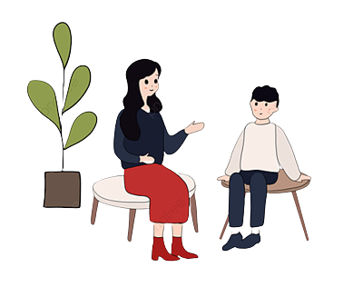

Cách thương thuyết của nhân vật Hùng trong tình huống:
Bạn Hùng đã ngồi nói chuyện với mẹ một cách nghiêm túc. Bạn nói cho mẹ nghe về lợi ích của việc tham gia câu lạc bộ bóng đá và điều đó sẽ không ảnh hưởng tới việc học. Bạn Hùng cũng hứa vẫn sẽ chăm chỉ học hành.
Gợi ý câu trả lời

Slide 16


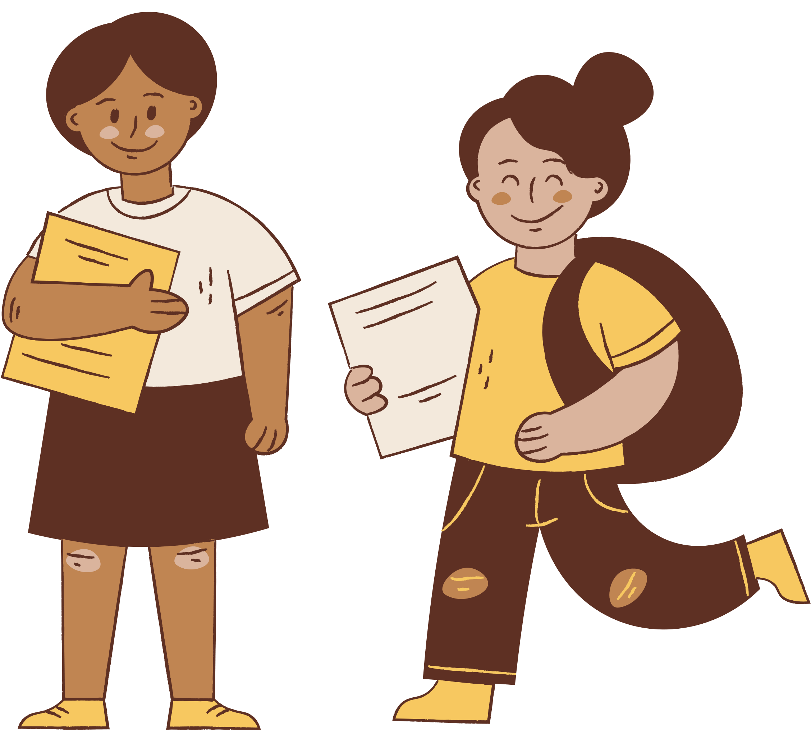
Hoạt động nhóm
Các em hãy thảo luận với bạn và nêu cách thương thuyết và những điều cần lưu ý để thương thuyết có hiện quả.

Slide 17


Nêu những yêu cầu cụ thể của mình, những gì mình muốn hoặc không muốn
CÂU TRẢ LỜI:
Cách thương thuyết
Lắng nghe yêu cầu của đối phương và đưa ra một thỏa hiệp tương xứng
Trong trường hợp nảy sinh mâu thuẫn, tìm một cách giải quyết khác mà cả hai bên cùng chấp nhận
Chốt lại ý kiến đồng thuận của cả hai bên

Slide 18

CÂU TRẢ LỜI
Tự tin, thện chí
Những điều cần lưu ý để thương thuyết hiệu quả
Tạo cảm tình với đối phương
Chọn thời điểm thương thuyết phù hợp
Tôn trọng, lắng nghe đối phương

Slide 19
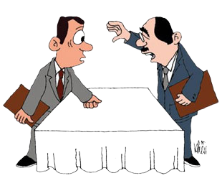

KẾT LUẬN 1: Các bước thương thuyết
Chuẩn bị:
  Xác định mục tiêu cần đạt được
  Tâm thế, lí lẽ và chiến lược thuyết phục đối phương.
Tiến hành thương thuyết:
  Nêu những yêu cầu cụ thể của mình.
  Lắng nghe yêu cầu của đối phương và tìm 1 thỏa hiệp tương xứng.
  Cần phân tích rõ cái lợi, cái hợp lí, hợp tình của phương án/ yêu cầu được đề xuất để thuyết phục đối phương.
  Trong trường hợp nảy sinh mâu thuẫn, hãy tìm một cách mà cả hai bên cùng chấp nhận được, nếu có.

Slide 20
KẾT LUẬN 1: Các bước thương thuyết
Tiến hành thương thuyết:
  Trong trường hợp đã nhượng bộ đến mức không thể nhượng bộ thêm mà bên kia không đồng ý, hãy giải thích lí do khiến mình quyết định như vậy, không quên nói những điều mình hiểu về cảm xúc của đối phương để họ thấy mình hiểu và quan tâm đến những gì họ nghĩ nhưng không thay đổi ý kiến của mình.
Kết thúc:
  Chốt lại ý kiến cuối cùng sau khi thương thuyết.
  Trong trường hợp nảy sinh mâu thuẫn mà chưa thể thỏa thuận ngay được thì nên dừng thương thuyết và chờ thời điểm khác phù hợp.

Slide 21




KẾT LUẬN 2
Lưu ý khi thương thuyết:
  Xác định rõ điều mình muốn đạt được.
  Chọn thời điểm thương thuyết phù hợp.
  Tạo được sự tin cậy với đối phương.
  Tự tin, thiện chí và mềm dẻo, linh hoạt khi thương thuyết.
  Tôn trọng, lắng nghe đối phương.
  Tìm giải pháp dung hòa được lợi ích cho cả hai bên.

Slide 22


HƯỚNG DẪN VỀ NHÀ
Ôn tập lại kiến thức đã học:
  Nêu được cách tranh biện, thương thuyết.
  Nhận diện được khả năng tranh biện, thương thuyết của bản thân để bảo vệ quan điểm của mình trong một số tình huống.
Chuẩn bị cho tiết Sinh hoạt lớp: Chia sẻ kết quả tự đánh giá khả năng tranh biện, thương thuyết của bản thân.

Slide 23
CẢM ƠN CÁC EM ĐÃ CHÚ Ý LẮNG NGHE TIẾT HỌC HÔM NAY!

